Slide 1
Техники стабилизации психоэмоционального состояния детей прибывших из зоны боевых действий
Муниципальное бюджетное образовательное учреждение
Городского округа Балашиха
«Центр психолого-педагогической, медицинской и социальной помощи «Радуга»
(МБОУ ЦПМСП «Радуга»)
Подготовил:
Педагог-психолог,
Зам. руководителя
по научно-
методической
работе
Сухорукова А.В.
Г.о. Балашиха-2025г.

Slide 2
Алгоритм осуществления психологической реабилитации
1. Стабилизация состояния
2. Проработка травмы: работа с воспоминаниями и сновидениями
3. Интеграция: включение в обыденную жизнь.

Slide 3
Стабилизация состояния
1.сбор специфического анамнеза и постановка диагноза;
2. налаживание терапевтических отношений создание пространства безопасности;
3. стабилизация состояния

Slide 4
Правильный подход к травме
Травма это не то, что произошло. Это реакция вашего организма на произошедшее.
Для родителей необходимо дать верное представление об истинной природе поведения ребенка и того, что за ним стоит.
Травма ≠ событие
Травма = реакция

Slide 5
Три уровня цикла стресса – движение по поливагальной лестнице
1. Безопасное социальное взаимодействие.
Ощущения спокойствия, вовлеченности, связи с другими, стабильности, безопасности.
2. Бей/беги.
Ощущения мобилизованности, бдительности, агрессии, избегания, стресс.
3. Замирание.
Ощущения онемения, отчуждения, диссоциации, сложности концентрации, депрессия.

Slide 6
Технологии стабилизации которые помогают нам когда мы находимся в состоянии «бей или беги»
Дыхательные техники.
Телесно-ориентированные техники
Игротерапия

Slide 7
Технологии стабилизации которые помогают нам когда мы находимся в состоянии «замри»
Дыхательные техники.
Техники развития осознанности
Арт-терапевтические техники –
медитативные техники

Slide 8
Важный момент
Многие техники помогающие в стабилизации психоэмоционального напряжения, зачастую не могут быть применены ребенком успешно.
Например дыхательные практики и медитация требуют индивидуального подхода, так как некоторым людям – особенно детям – трудно сосредоточиться на своем дыхании или внутреннем состоянии, что лишь усиливает их волнение и беспокойство. Как мы увидим, в некоторых случаях даже полезные техники могут быть контрпродуктивными для саморегуляции.

Slide 9
Стабилизация состояния
Чувство безопасности – вот основа для начала работы с детьми пережившими серьезный травматический опыт.
Природой обусловлено, что о детях заботятся его значимые взрослые, которые для ребенка являются самым важным внешним ресурсом.
Нужно отталкиваться от формирования так называемой ко-регуляции совместно со взрослым.

Slide 10
Ко-регуляция
Ко-регуляция (совместное регулирование) — это помощь взрослого ребёнку в возвращении нервной системы в стабильное состояние, необходимое для сна, общения и обучения.

Slide 11
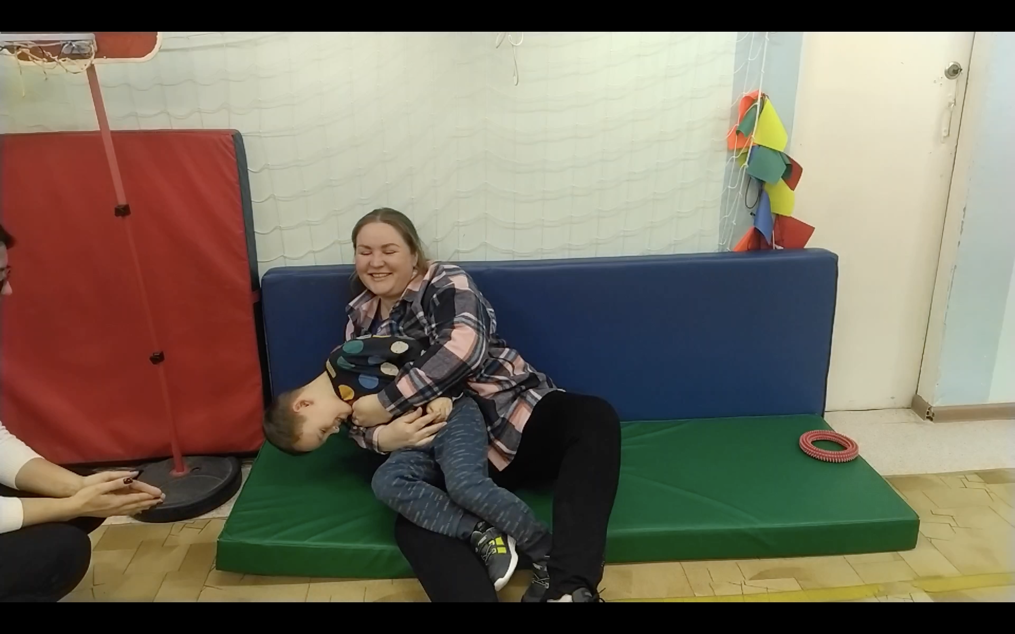
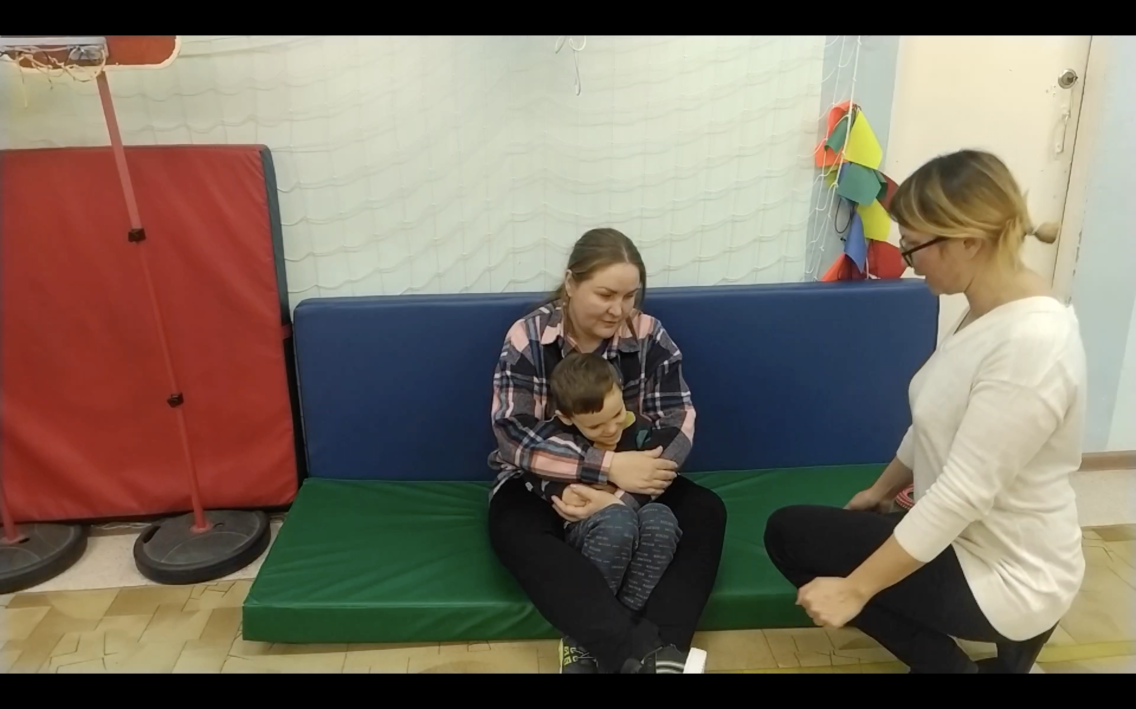
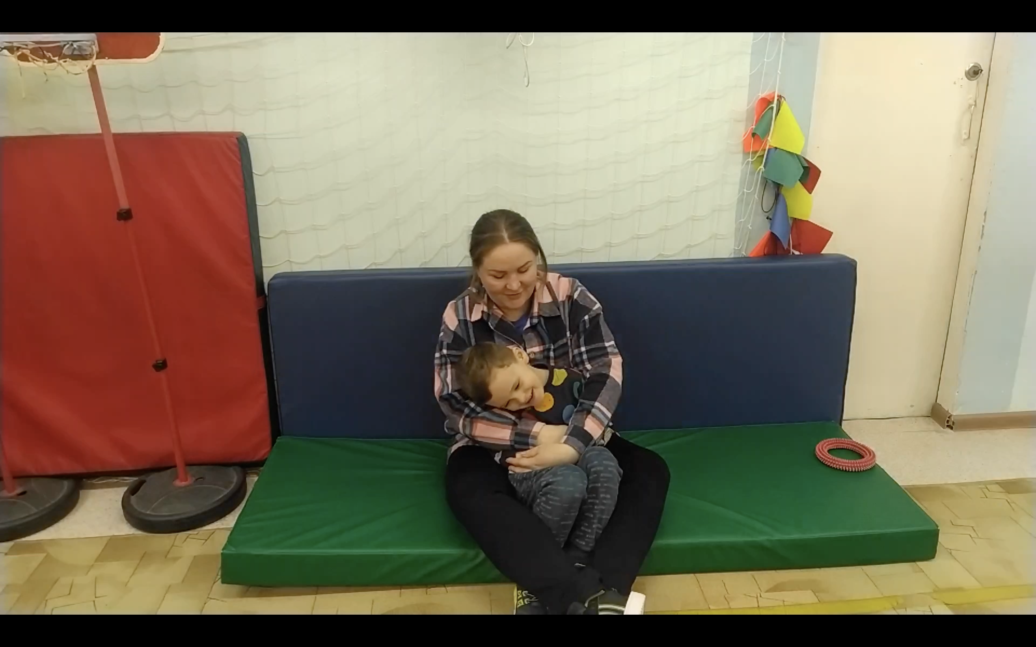
Техники для развития ко-регуляции – техника «Яйцо»

Slide 12
Создание безопасного пространства дает нам возможность сделать следующий шаг…
После этого мы переходим к рассмотрению массы альтернатив, и ваша задача как специалиста – помочь родителю и ребенку найти то, что подходит и помогает им.

Slide 13
Басня Эзопа «Северный ветер и солнце»…
В заключении хотелось бы отметить, что не стоит инициировать перемены при выстраивании взаимоотношений с ребенком при помощи напора, грубой силы или чрезвычайной настойчивости.
Эта басня образно выражает, как нежность и теплота, помощь в самопринятии могут смягчить внутреннюю защиту и открыть сердце.

